Slide 1
Игры на формирование элементарных математических представлений в старшей группе №7 «Солнышко» воспитатель: Рухлова Л.И.

Slide 2
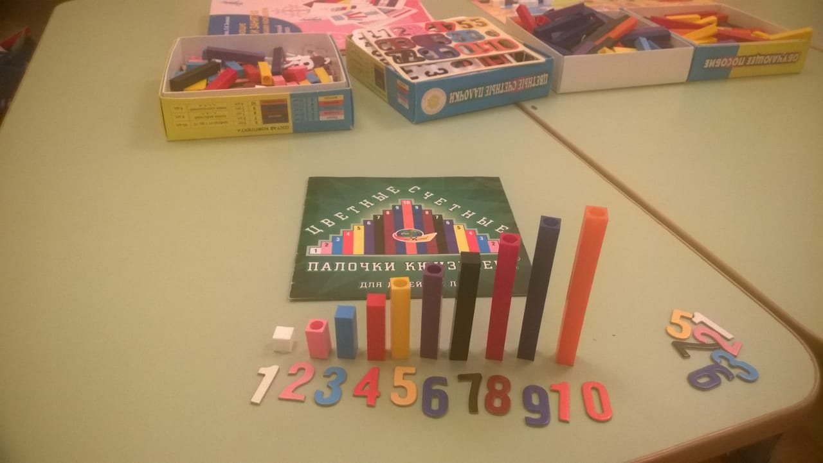
Играем в группе
Порядковый и обратный счет;
игры на различение цвета, величины.

Slide 3
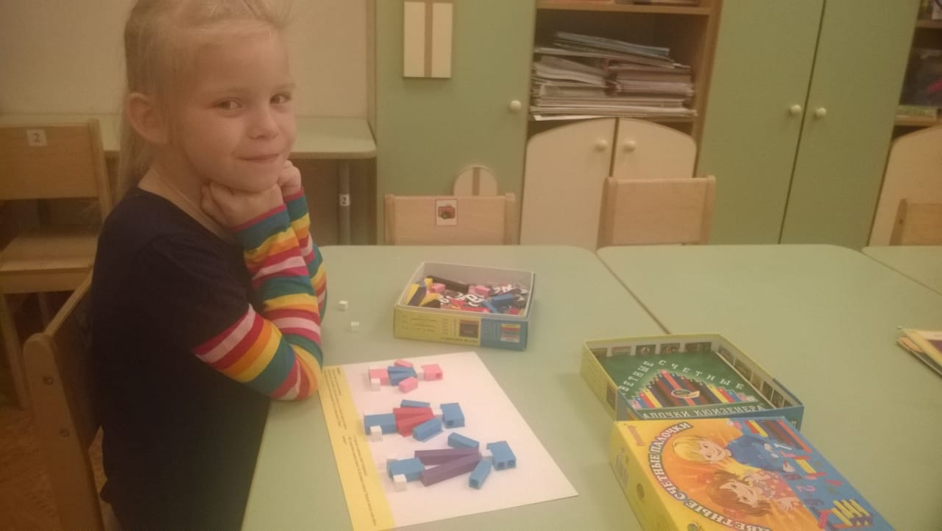
Развитие логического мышления, восприятия формы и величины, работа со схемами

Slide 4
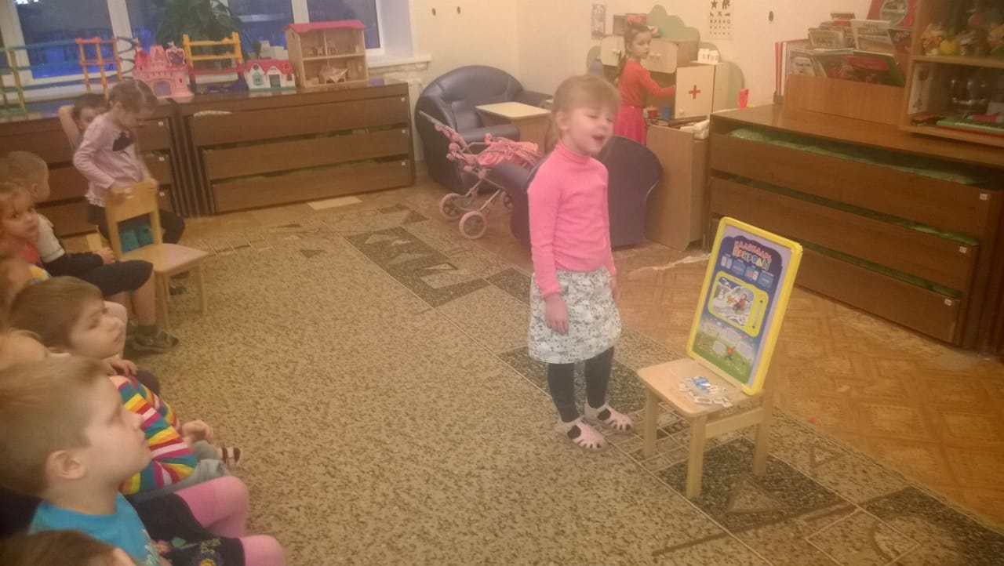
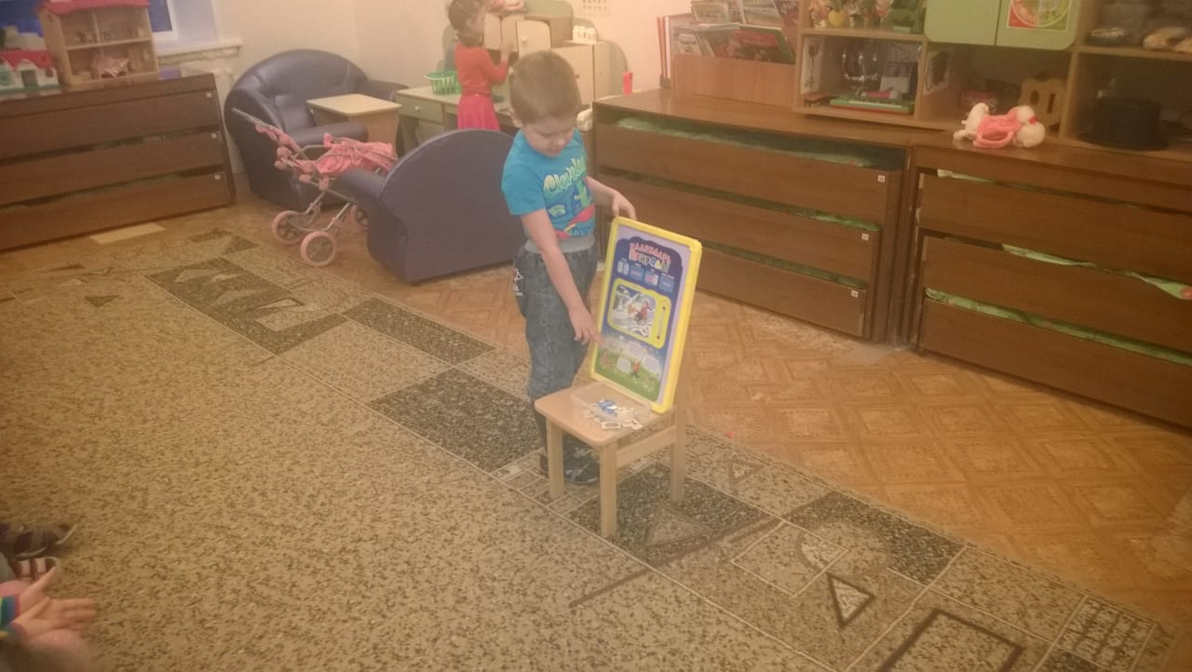
Формирование временных представлений:
работа с календарем природы (проводится ежедневно).

Slide 5
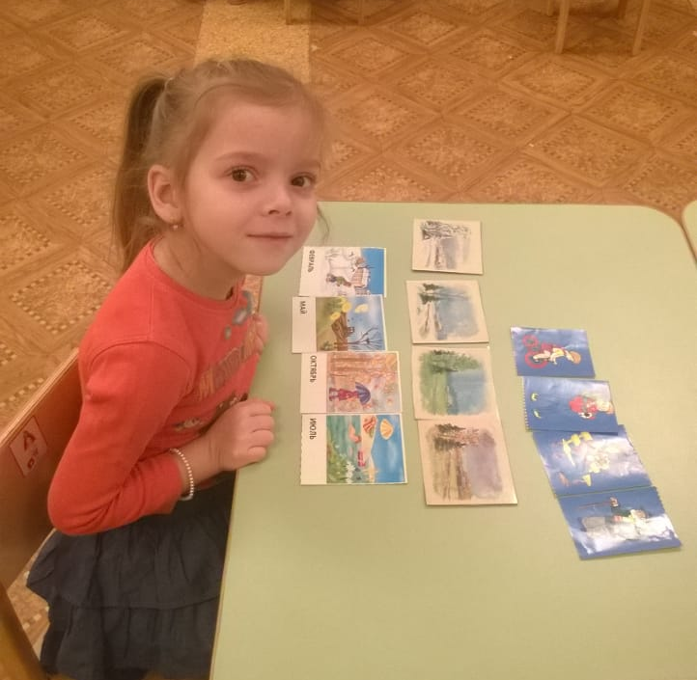
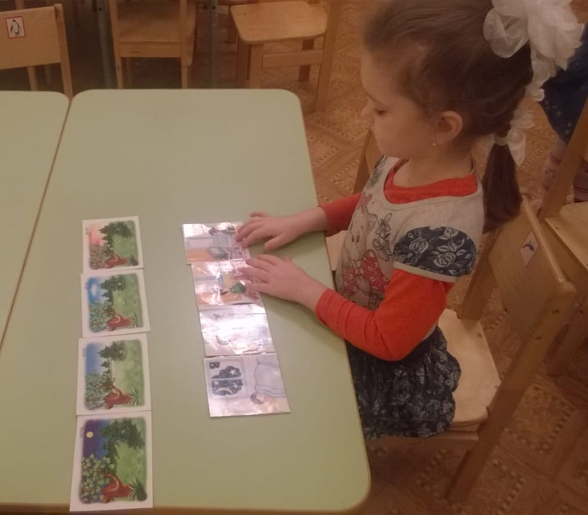
Формирование временных представлений: игры с карточками и схемами

Slide 6
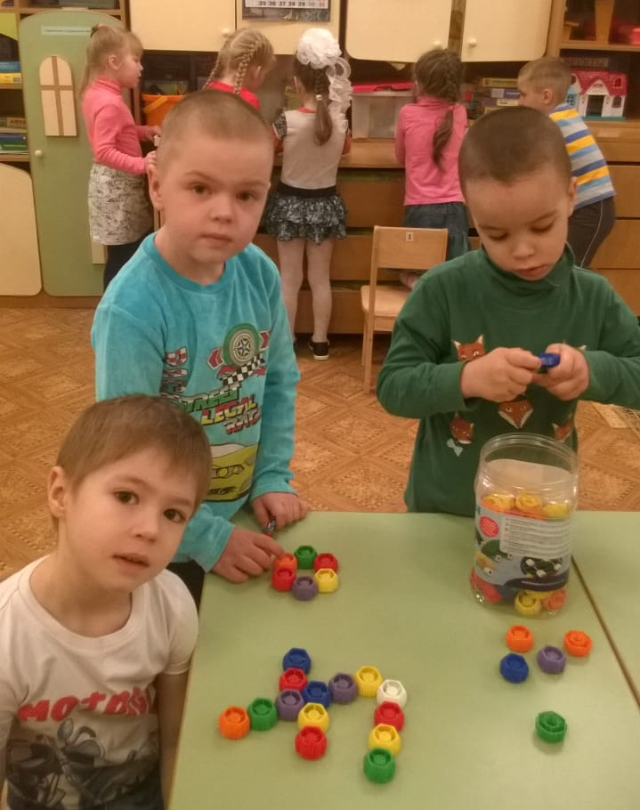
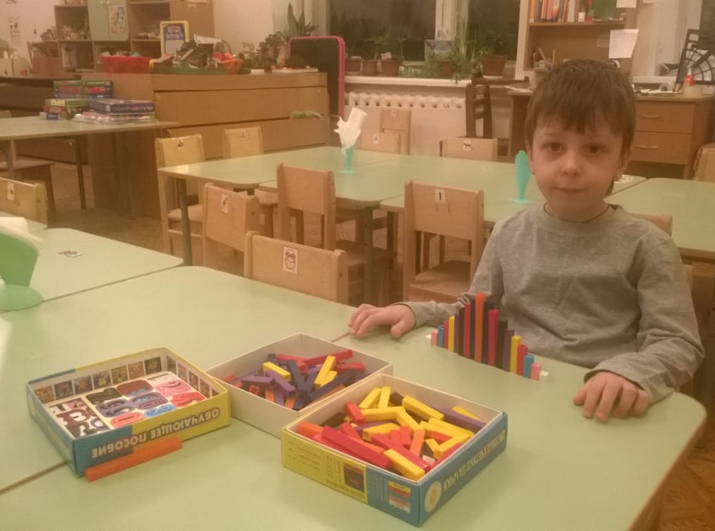
Развитие образного мышления, формирование цветовосприятия

Slide 7
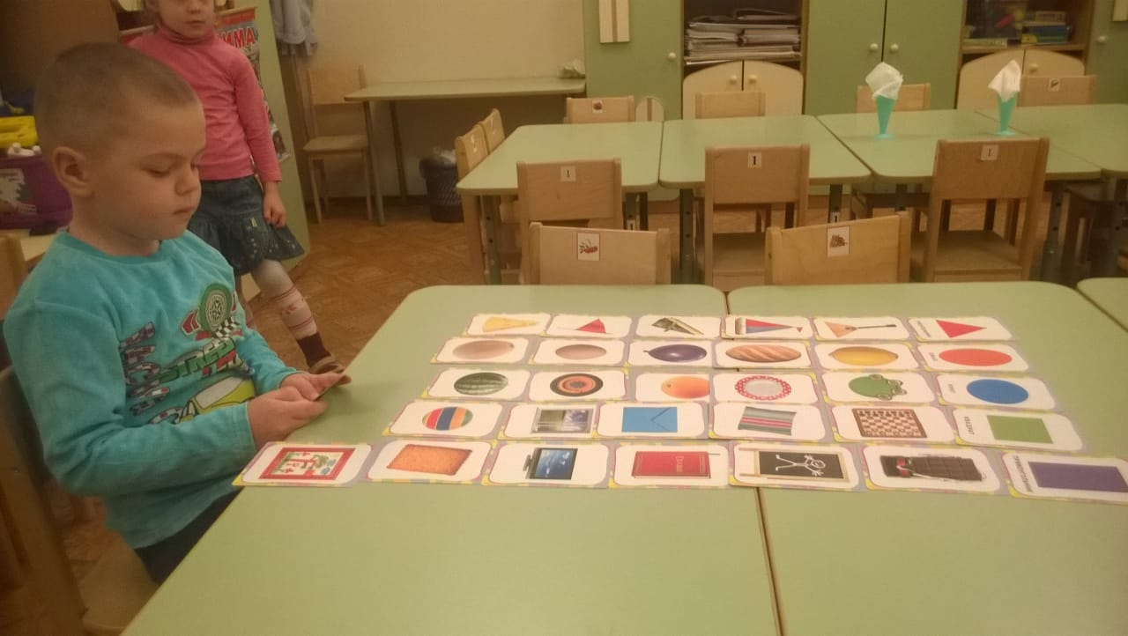
Игры с карточками на различение формы предметов

Slide 8
Игры с объемными фигурами: различение цвета, формы; умение работать со схемами

Slide 9
Игры по формированию элементарных математических представлений своими руками (примеры)

Slide 10
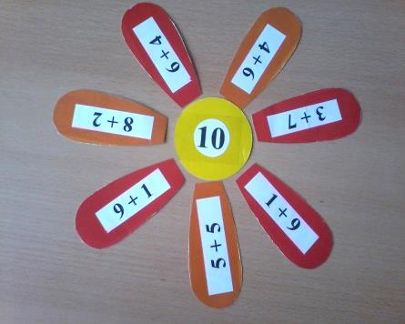
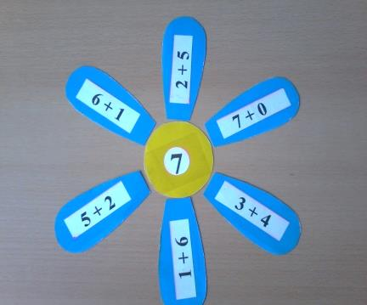
Игры с числами
Дидактическая игра «Собери цветочки»
Возраст 5-6 лет
Цель: закрепить состав чисел 5, 6, 7, 8, 9, 10.

Slide 11
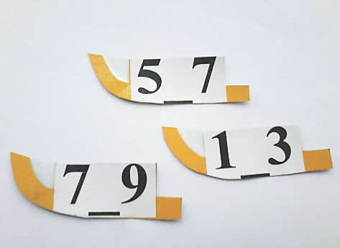
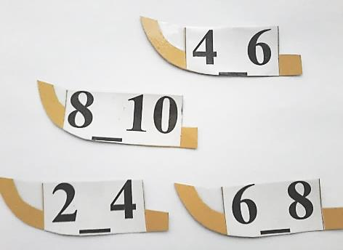
Дидактическая игра «Саночки» Возраст 5-6 лет Цель: закрепить умение различать соседей числа.

Slide 12
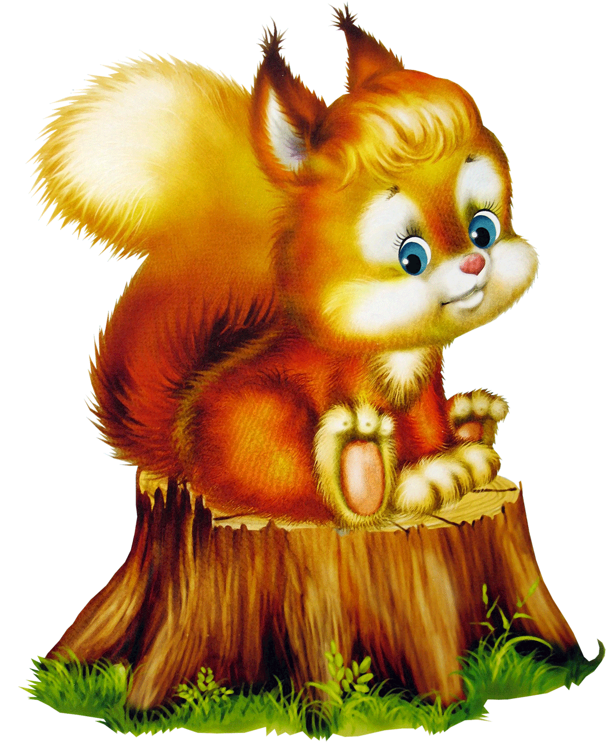
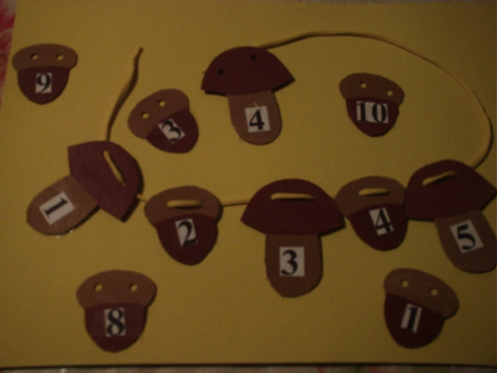
Дидактическая игра «Угощение для белочки» Возраст 5-6 лет Цель: закрепление прямого и обратного счета в пределах 10.

Slide 13
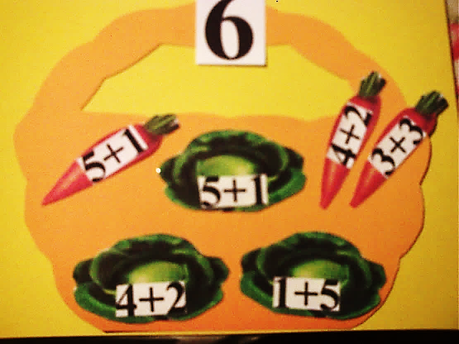
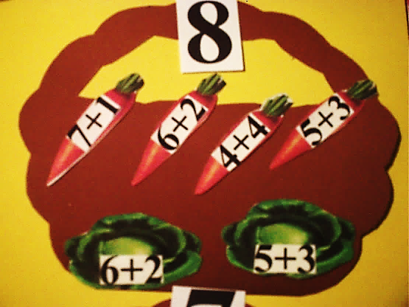
Дидактическая игра «Соберем урожай» Возраст 5-6 лет Цель: закрепить состав чисел 6,7,8,9,10.

Slide 14
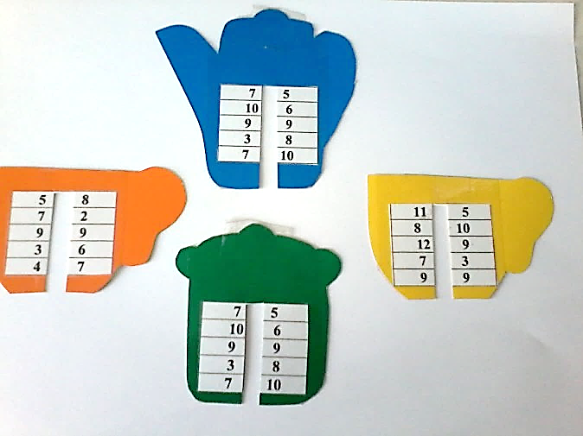
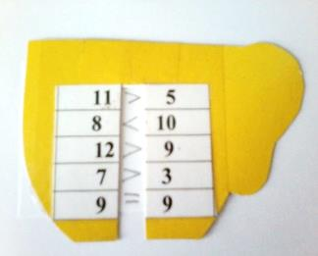
Дидактическая игра «Помощь бабе Федоре» Возраст 5-6 лет Цель: закрепить умение сравнивать числа при помощи знаков больше, меньше и равно, различать цифры от 1 до 12.

Slide 15
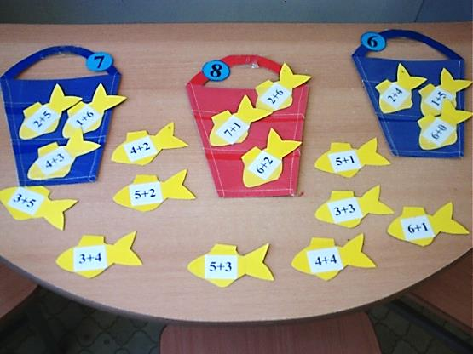
Дидактическая игра «Рыбалка» Возраст 5-6 лет Цель: познакомить и закрепить состав чисел 6, 7 и 8.

Slide 16
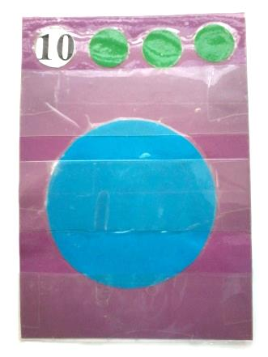
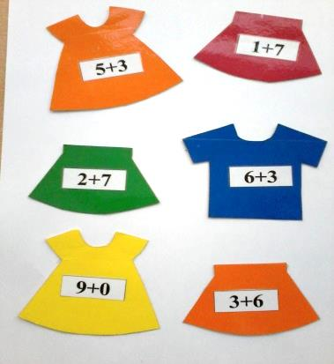
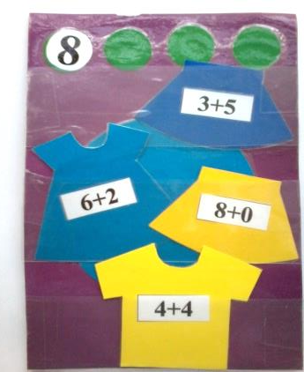
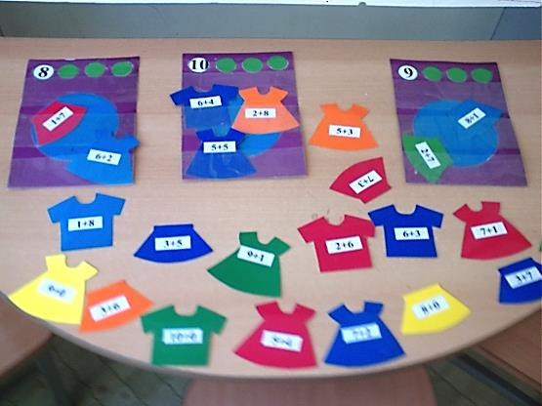
Дидактическая игра «Большая стирка» Возраст 5-6 лет Цель: познакомить и закрепить состав чисел 8, 9 и 10.

Slide 17
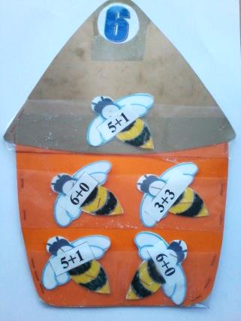
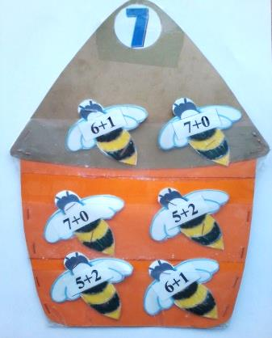
Дидактическая игра «Помоги пчелкам попасть домой» Возраст 5-6 лет Цель: познакомить и закрепить состав чисел 5,6,7 и 8.

Slide 18
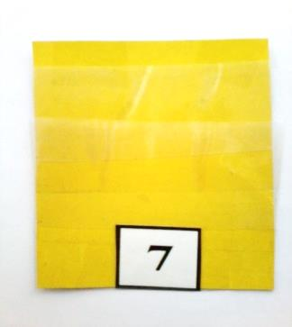
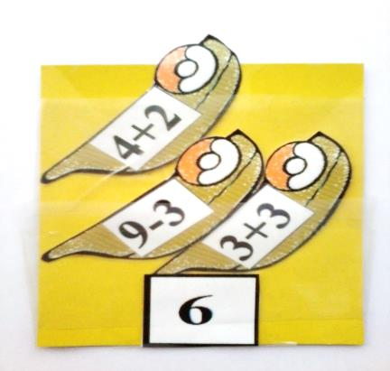
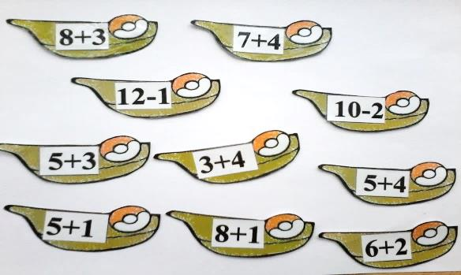
Дидактическая игра «Морское путешествие» Возраст 5-6 лет Цель: закрепить умение решать примеры на + и – в пределах 6 - 11.

Slide 19
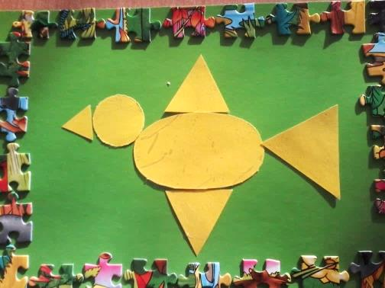
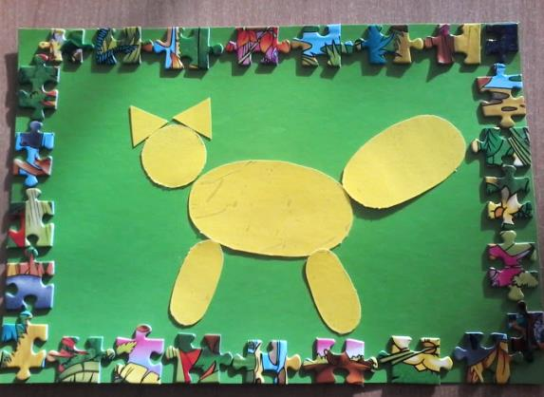
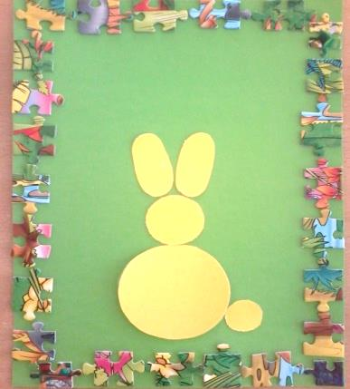
Игры с геометрическими фигурами 1.Дидактическая игра «Портрет» Возраст 4- 5 лет Цели: * Учить детей видеть в схематичном изображении предметов знакомые образы. * Закрепить умение различать понятия величины: большой, чуть меньше и самый маленький. * Упражнять в умении различать геометрические фигуры. * Развивать навык ориентировки на листе.

Slide 20
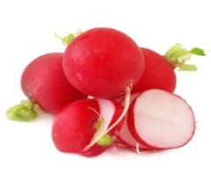
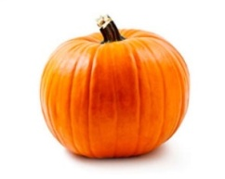
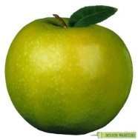
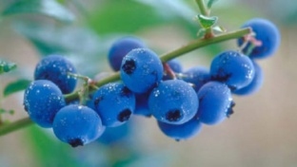
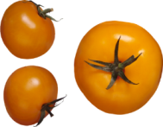
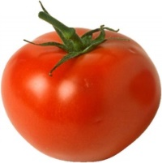
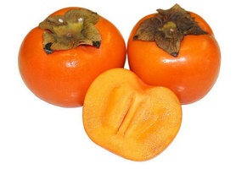
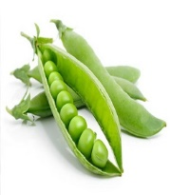
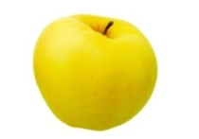
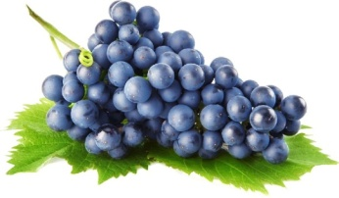
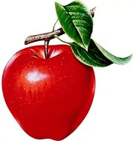
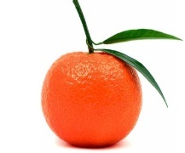
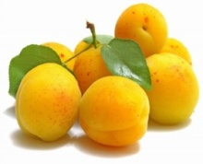
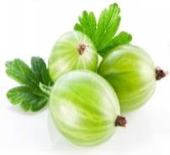
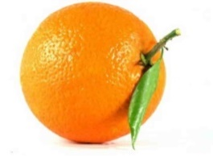
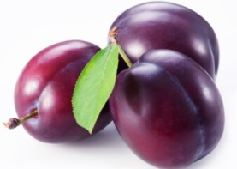
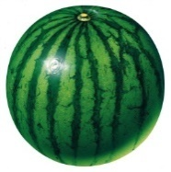
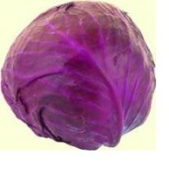
Дидактическая игра «Радуга» Возраст 4- 5 лет Цели: *Закрепить умение различать круглые формы в овощах, фруктах и ягодах. * Упражнять в умении называть различать основные цвета. * Развивать логическое мышление.

Slide 21
Дидактическая игра «Почини платье» Возраст 5-6 лет Цель: уметь соотносить геометрические фигуры с «дырами».

Slide 22
Дидактическая игра «Почини сапоги» Возраст 4-5 лет Цель: уметь соотносить геометрические фигуры с «дырами».

Slide 23
Дидактическая игра «Рассели гостей» Возраст 4-5 лет Цель: закрепить умение различать геометрические фигуры (круг, овал, треугольник, прямоугольник, квадрат)

Slide 24
Дидактическая игра «Расскажи, что изображено на картинке» Возраст 4-5 лет Цель: закрепить умение видеть геометрические фигуры (круг, овал, треугольник, прямоугольник, квадрат) в изображении предметов окружающей действительности и называть их.

Slide 25
Дидактическая игра «Подбери пару варежке» Возраст 4-5 лет Цель: закрепить умение различать геометрические фигуры (круг, овал, треугольник, прямоугольник, квадрат) и называть их.

Slide 26
Дидактическая игра «Прятки» Возраст 4-5 лет Цели: * Закрепить умение различать геометрические фигуры (круг, треугольник, прямоугольник, квадрат) и называть их. * Развивать логическое мышление, умение анализировать.

Slide 27
Игры по разделу величина
Дидактическая игра «Чаепитие» Возраст 5-6 лет Цель: закрепить умение различать предметы по величине, подбирать соответствующую пару.

Slide 28
Дидактическая игра «Накорми мишек» Возраст 5-6 лет Цель: Учить сравнивать предметы по величине, раскладывать в убывающей последовательности, обозначать результаты сравнения словами: самый большой, чуть поменьше, ещё меньше, самый маленький.

Slide 29
Игры на логику Дидактическая игра «Сказка по клеткам» Возраст 5-6 лет Цели: * Закрепить умение ориентироваться на листе бумаги по клеткам. * Развивать образное мышление, воображение.

Slide 30
Дидактическая игра «Сложи квадрат» Возраст 5-6 лет Цели: * Развивать целостное восприятие фигуры. * Развивать образное мышление, воображение.

Slide 31
Дидактическая игра «Фантазеры» Возраст 5-6 лет Цели: * Закрепить умение строить по схеме из деталей игры. * Развивать образное мышление, воображение.

